Slide 1

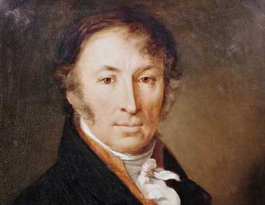
Биография
Карамзина
Николая
Михайловича
(1766 — 1826)

Slide 2
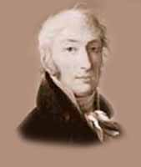
Родился 1 декабря близ Симбирска.
Отец – отставной капитан. Детство провел в имении отца, воспитывался в частном пансионе Симбирска, затем в московском пансионе профессора Шадена (1775 — 81), посещал лекции в университете. С 1782 служил в гвардейском Преображенском полку.
Хотел писать я много
О том, как человеку
Себя счастливым сделать
И мудрым быть в сей жизни.
Н.М.Карамзин

Slide 3
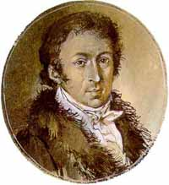
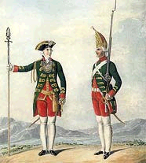
Знал церковно-славянский, французский, немецкий языки.
В 17 лет стал поручиком Преображенского полка, в 19 - литератором, переводящим Шекспира, французских авторов, да и сам начинает писать стихи.

Slide 4
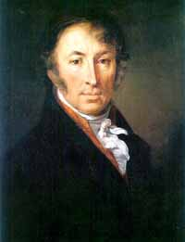
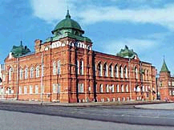
В 1783 появилось первое печатное произведение Карамзина — “Деревянная нога”. В 1784 Карамзин вышел в отставку и до июля 1785 жил в Симбирске. В 1785-89 - в Москве, где сблизился с московскими масонами, с которыми вскоре порвал, поняв их преступную сущность. Изучал литературу французского Просвещения, немецких писателей и поэтов-романтиков, занимался переводами (Карамзин владел многими древними и новыми языками).
г.Симбирск

Slide 5
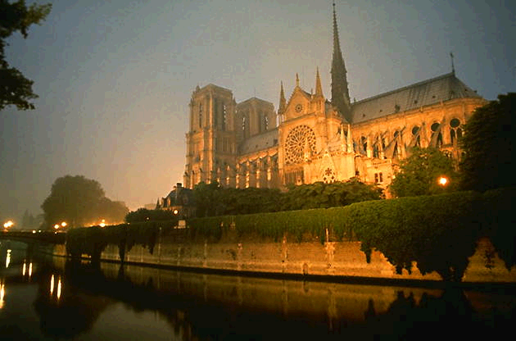
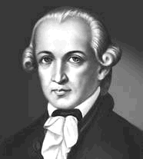
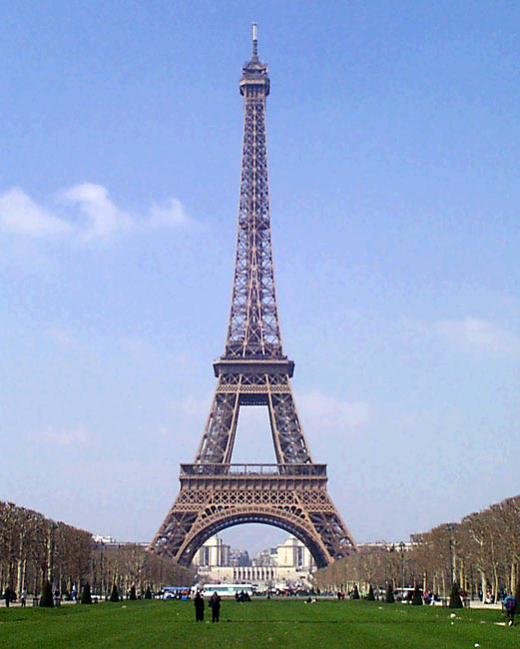
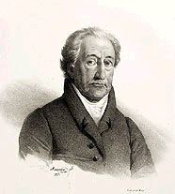
В мае 1790 Карамзин отправился в заграничное путешествие, в котором находился до середины июля 1790, посетил Австрию, Швейцарию, Францию, Англию, встречался с И. Кантом, И. Гете, в Париже был свидетелем событий французской революции. Впечатления от поездки по западноевропейским странам Карамзин изложил в “Письмах русского путешественника” (опубл. в издаваемом им “Московском журнале”, 1791-92г.г.)

Slide 6
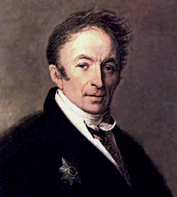
В «Московском журнале» были опубликованы принесшие славу Карамзину повести «Бедная Лиза», «Письма русского путешественника» (1791-92), поставившие Карамзина в ряд первых русских литераторов, «Фрол Силин», «Благодетельный человек”, «Лиодор». Все они написаны в духе сентиментализма.

Slide 7
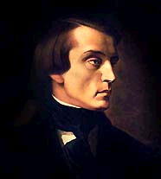

«Карамзин преобразовал русский язык, совлекши его с ходуль латинской конструкции и тяжелой славянщины и приблизив к живой, естественной, разговорной речи» (В.Г.Белинский)
«Красота и чувствительность – вот, что очаровывало в Карамзине» (Один из современников писателя)

Slide 8
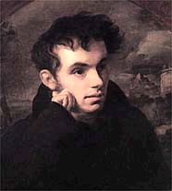
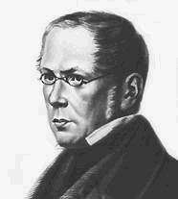
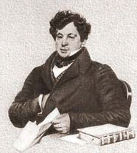
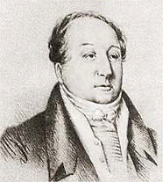
Литературная молодежь того времени:
Жуковский В.А.
Вяземский П.А.
Тургенев А.
Пушкин Василий Львович (дядя Пушкина)

Slide 9
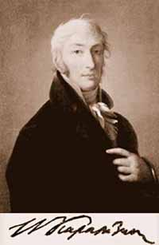
Журналы, созданные Н.М.Карамзиным
«Детское чтение для сердца и разума» (1787-1789),
«Московский журнал» (1802-30)
«Вестник Европы» (1802-03)

Slide 10
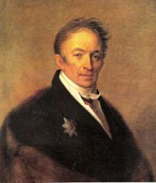
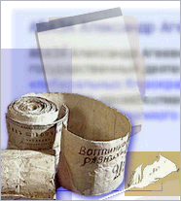
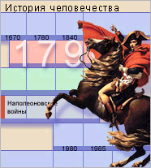
В 1890-е годы возрастает его интерес к истории России; он знакомится с историческими сочинениями, основными опубликованными источниками: летописными памятниками, записками иностранцев и т. п.

Slide 11
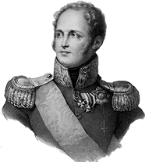
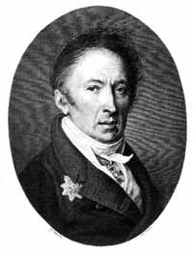

В октябре 1803 Карамзин добился от Александра I назначения историографом с пенсией в 2000 руб. для сочинения российской истории. Для него были открыты библиотеки и архивы. До последнего дня жизни Карамзин был занят писанием «Истории государства Российского»
Это составило 12 томов текста высоких литературных достоинств, сопровождавшихся более чем 6 тыс. исторических примечаний

Slide 12
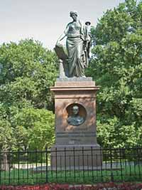
Карамзин скончался 22 мая (3 июня) 1826 г. в Санкт-Петербурге. По преданию, смерть его стала следствием простуды.
«Мы одно любим, одного желаем: любим Отечество, желаем ему благоденствия еще более, нежели славы.»
Н.М.Карамзин (1815)

